Slide 1

IMSGA
Sistema Gestor de Ambulancias
De la gestión manual al flujo automatizado:
tiempo y trazabilidad para IMS Ambulancias
Leonardo Vera · Pascal Coloma · Diego Valencia
Proyecto de Título · DUOC UC · 2026

Slide 2







Problema y Solución
IMSGA · IMS Ambulancias
EL PROBLEMA
LA SOLUCIÓN
Despacho sin flujo definido
Despacho con flujo claro
Sin visibilidad del estado de cada solicitud en tiempo real.
Ciclo completo visible: recibido → asignado → finalizado.
Estado de móviles desconocido
Estado de ambulancias en tiempo real
Sin saber qué ambulancia está disponible al momento de asignar.
Disponibilidad actualizada al momento de asignar.
Inventario manual
Stock automatizado por ambulancia
Conteo a mano, propenso a errores y quiebres de stock.
Descuento automático al registrar la atención.
Fichas sin autoría ni integridad
Fichas confiables y trazables
Sin prueba de quién atendió ni de que el registro no fue alterado.
Autoría firmada, integridad verificable por QR, exportación FHIR.
IMSGA · Proyecto de Título
2

Slide 3







PROPUESTA DE SOLUCIÓN
Dos aplicativos para toda la operación
App Web - Centro de Control
App Móvil - Personal en Terreno
Para personal de Control en base
Para médicos, enfermeros y conductores
Recepción de llamados y creación de despachos
Recepción de notificaciones push de despacho y emergencia
Asignación de equipos y seguimiento de estado de móviles
Registro de fichas de atención y signos vitales
Gestión de inventario global y por ambulancia
Registro de insumos utilizados durante la atención
Administración de grupos de trabajo y empleados
Firma electrónica de la ficha (Ed25519)
Auditoría de fichas clínicas y logs de atención
Actualización del estado operativo de la ambulancia
Descarga de documentos firmados y verificación por QR
Registro dinámico de pacientes durante la atención
IMSGA · Proyecto de Título
3

Slide 4
ALCANCES Y LIMITACIONES
Qué hace el sistema y qué queda fuera
✓ ALCANCES
✗ LIMITACIONES
App Web:
Gestión completa de despachos, grupos, inventario y auditoría de fichas desde el Centro de Control.
Sin GPS:
El sistema no valida la posición física del móvil ni ofrece guiado de ruta hacia el punto del despacho.
App Móvil:
Registro de atenciones, firma de fichas, actualización de estado de móviles y recepción de push desde terreno.
Sin auto escalado:
La capacidad es un techo fijo (no hay Auto Scaling Group ni balanceador de carga dinámico).
Firma e integridad:
Cada ficha queda firmada con Ed25519 y es verificable públicamente por hash mediante QR.
Sin recuperación de credenciales:
No existe autoservicio de recuperación de contraseñas; requiere intervención del equipo de TI.
Interoperabilidad:
Exportación de fichas en Bundle FHIR R4B / CL Core, conforme a la Ley 21.668.
Sin validación física:
El sistema no valida la posición física de los equipos en terreno.
Notificaciones:
Alertas push en tiempo real para despacho, emergencia, atención registrada y finalización.
IMSGA · Proyecto de Título
4

Slide 5
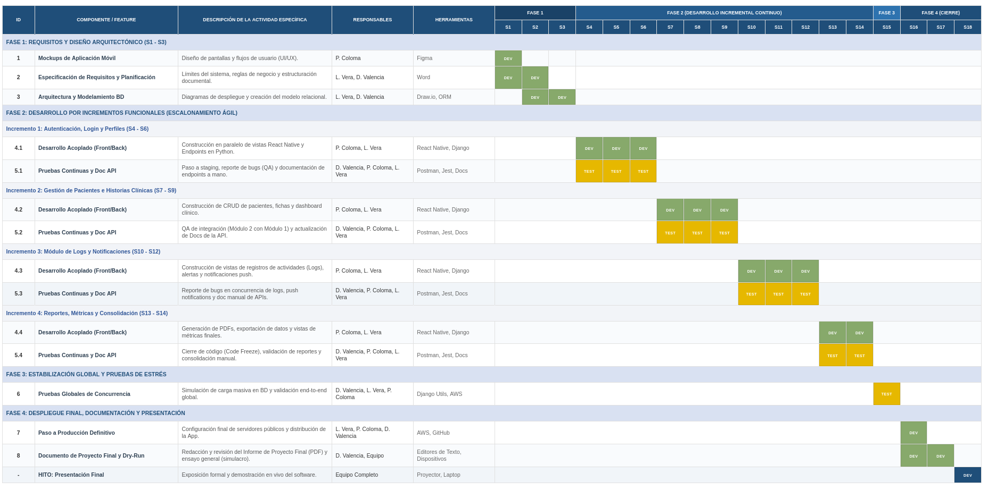
PLANIFICACIÓN Y METODOLOGÍA
Carta Gantt del Proyecto
Se utilizaron software como Trello para la organización de las tareas
IMSGA · Proyecto de Título
6

Slide 6







INFRAESTRUCTURA
Arquitectura del sistema en AWS
ACCESO
Clientes web
HTTPS → Frontend(React)
App Android (terreno)
HTTPS → Backend (directo)(React Native)
APLICACIÓN
VPC · Subred pública — 3 instancias EC2
Frontend
Backend
Redis + Celery
SPA · NGINX
Puerta de entrada web
Django · Gunicorn
Lógica de negocio · API
Cola asíncrona
Notificaciones · tareas
DATOS
VPC · Subred privada
Amazon RDS · PostgreSQL
SERVICIOS DE APOYO
S3 (Celery sube · Backend firma URLs) · Secrets Manager + IAM (credenciales cargadas con Rust) · FCM (Celery → push) · GitHub Actions (CI/CD)
IMSGA · Proyecto de Título
7

Slide 7


BAJO EL CAPÓ
Decisiones técnicas
Módulo en Rust
Procesamiento asíncrono
La clave del sistema vive en un módulo nativo (PyO3) con zeroización de memoria y aislamiento por OnceLock. Firma + hash en un único componente auditable.
Celery + Redis en instancia dedicada desacoplan notificaciones push y auditoría del ciclo request/response.
Secretos gestionados
React y React Native
Credenciales en AWS Secrets Manager (no en texto plano), acceso por roles IAM. Cifrado AES-256 en reposo y TLS en tránsito, nada en disco, todo en memoria.
React Native para móvil, elegido por su arquitectura basada en componentes; el mismo enfoque se extiende a React en la web, reutilizando interfaz en vez de construir desde cero.
IMSGA · Proyecto de Título
8

Slide 8
EVIDENCIA
Resultados de pruebas de carga
~650
~921
80×
peticiones concurrentes
punto de quiebre
la demanda real
0% de error sostenido
con configuración optimizada (gthread)
margen sobre el uso operativo del cliente
La demanda operativa real del cliente es de ~10 personas trabajando en simultáneo.
Pasar de worker sync a gthread (2 workers, 4 threads) elevó el punto de quiebre de ~700 a ~921 concurrentes sin aumentar el uso de memoria. El sistema soporta picos muy por encima de cualquier escenario operativo realista de IMS Ambulancias.
IMSGA · Proyecto de Título
10

Slide 9





DEMOSTRACIÓN
Flujo del sistema, de principio a fin
Llamado
Despacho
Notificación
Atención
Firma
Verificación
Control recibe la solicitud
Se asigna equipo y móvil
Push al equipo en terreno
Registro de ficha + insumos
Ficha firmada (Ed25519)
Validación pública por QR
Demo en vivo. A continuación recorremos este flujo directamente sobre el sistema en producción.
IMSGA · Proyecto de Título
7

Slide 10
Un sistema alineado con el Chile que la ley ya exige
Interoperabilidad FHIR R4B / CL Core que es el estándar.
Trazabilidad de autoría y retención a 15 años.
Cifrado de datos sensibles en reposo y en tránsito.
Para IMS Ambulancias: menos tiempo en administración, cero papel, trazabilidad total.
Diseñado conforme a los estándares que la normativa exige. El reglamento técnico final del MINSAL aún está en definición.
Gracias · Preguntas

